Slide 1
Microsoft ID 배포(2부)
인증 구현
권한 부여 구현

Slide 2
인증 구현

Slide 3
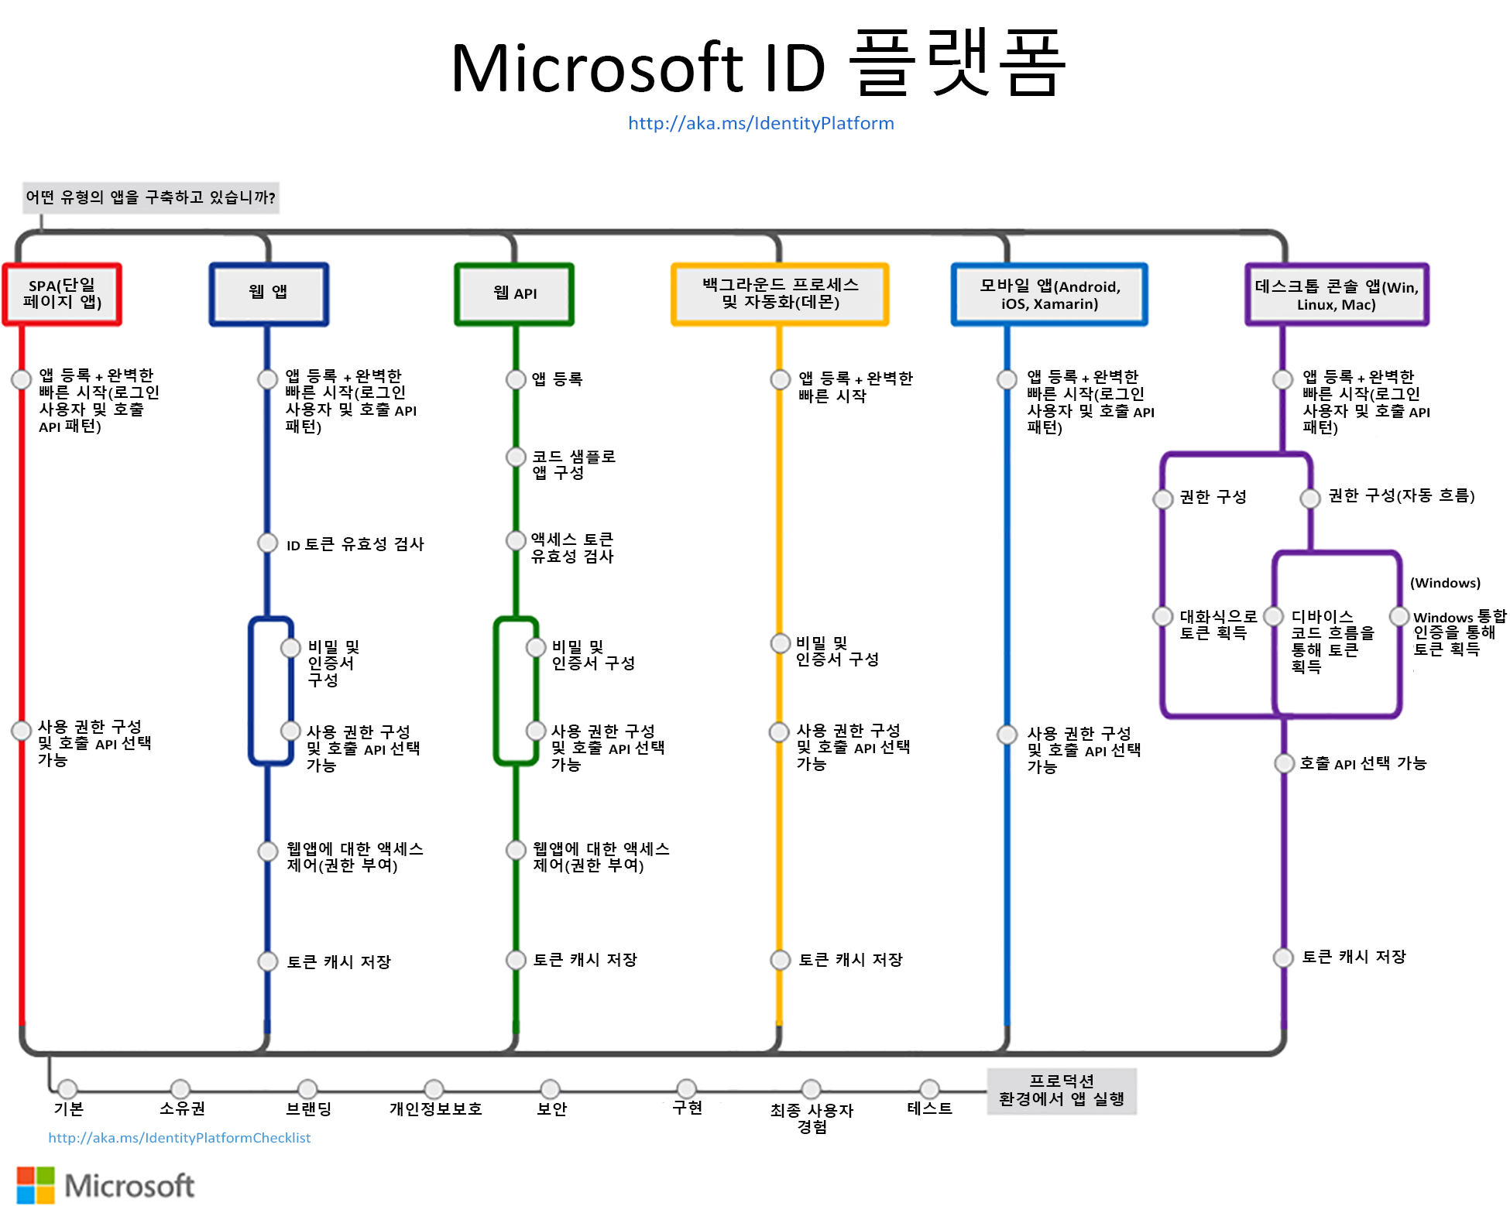
인증 흐름 및 애플리케이션 시나리오
인증 범주
보호된 리소스와 클라이언트 애플리케이션 비교
사용자 포함 또는 사용자 제외
단일 페이지, 공용 클라이언트 및 기밀 클라이언트 애플리케이션
로그인 고객
지원되는 OAuth 2.0 흐름
지원되는 플랫폼
Notes:
Microsoft ID 플랫폼(v. 2.0) 끝점에서는 업계 표준 프로토콜 OAuth 2.0 또는 OpenID Connect를 기반으로 하는 다양한 최신 앱 아키텍처에 대한 인증을 지원합니다.

Slide 4
Microsoft Authentication Library(MSAL)
Microsoft Authentication Library(MSAL)를 사용하면 개발자가 보안된 웹 API에 액세스하기 위해 Microsoft ID 플랫폼 끝점에서 토큰을 획득할 수 있습니다.
애플리케이션 유형 및 시나리오
언어 및 프레임워크

Slide 5
Microsoft ID용 보안 토큰
ID 토큰
ID 토큰은 클라이언트가 사용자의 ID를 확인할 수 있는 보안 토큰입니다.
액세스 토큰
액세스 토큰을 사용하면 클라이언트가 Azure AD에 의해 보호되는 API를 안전하게 호출할 수 있습니다. 액세스 토큰은 "사용자+앱" 또는 "앱 전용"이라고도 합니다.

Slide 6
데모
인증 구현
Notes:
데모 리소스 위치: https://microsoft.sharepoint.com/:w:/t/MOCtoBaselineevents/EbgnPm8Toz1FgNelsQcnlSEBD0hc9hjlfmRXf2QXgfPMNQ?e=r4Kk1Z

Slide 7
권한 부여 구현

Slide 8
권한 부여 모델 개요
Microsoft ID 플랫폼과 통합되는 애플리케이션은 사용자와 관리자가 데이터에 액세스하는 방법을 제어하도록 허용하는 권한 부여 모델을 따릅니다.
OAuth 2.0 권한 부여 코드 흐름
범위 및 권한
위임된 권한과 애플리케이션 권한 비교
유효 권한
전체 테넌트에 대한 동의 요청
관리 제한 권한
Notes:
OAuth 2.0은 타사 앱이 사용자를 대신하여 웹에 호스트된 리소스에 액세스할 수 있는 방법입니다.
권한을 정의하여 Microsoft Graph 또는 다른 Microsoft 및 타사 리소스가 API 기능이 노출되는 방식과 데이터를 세밀하게 제어할 수 있습니다. 타사 앱이 사용자 및 관리자에게 이러한 권한을 요청할 수 있습니다. 앱에서 데이터에 액세스하거나 사용자를 대신하여 작업하려면 사용자 및 관리자가 요청을 승인해야 합니다.
OAuth 2.0에서는 이러한 유형의 사용 권한을 범위라고 표현합니다. 또한 사용 권한이라고도 합니다. 사용 권한은 Microsoft ID 플랫폼에서 문자열 값(예: Calendars.ReadWrite)으로 표시됩니다.
위임된 권한은 로그인한 사용자가 있는 앱에서 사용됩니다. 이러한 앱의 경우 사용자 또는 관리자가 앱에서 요청하는 권한에 동의하면 대상 리소스를 호출할 때 앱이 로그인한 사용자 역할을 하도록 권한이 위임됩니다. 일부 위임된 권한에는 관리자가 아닌 사용자가 동의할 수 있지만, 더 높은 권한의 경우 관리자의 동의가 필요합니다. 애플리케이션 권한은 로그인한 사용자 없이 실행되는 앱(예: 백그라운드 서비스 또는 데몬으로 실행되는 앱)에서 사용됩니다. 애플리케이션 권한에는 관리자만 동의할 수 있습니다.
테넌트의 모든 사용자에 대해 위임된 권한에 대한 동의를 요청하려면 앱에서 관리자 동의 끝점을 사용할 수 있습니다. 관리자는 이 과정의 일부로 애플리케이션이 테넌트의 모든 사용자를 대신하도록 동의할 수 있습니다. 관리자가 전체 테넌트에 대한 동의한 경우 조직의 사용자에게 애플리케이션에 대한 동의 페이지가 표시되지 않습니다.
Microsoft 에코시스템의 일부 높은 권한을 관리 제한으로 설정할 수 있습니다(예: Directory.ReadWrite.All). 이러한 유형의 권한은 데몬 서비스와 백그라운드에서 실행되는 다른 비대화형 애플리케이션에서만 사용됩니다.

Slide 9
관리자 동의
일부 권한은 테넌트 내에서 부여되기 이전에 관리자의 동의가 필요합니다. 관리자 동의 끝점을 사용하여 전체 테넌트에 권한을 부여할 수도 있습니다.
앱 등록 UI에는 앱에 부여된 권한 및 관리자 동의가 표시됩니다. 다음 섹션이 있습니다.
구성된 권한
부여된 기타 권한
관리자 동의 단추
디렉터리 관리자에게 권한을 요청합니다.
애플리케이션 승인 동의 이해

Slide 10
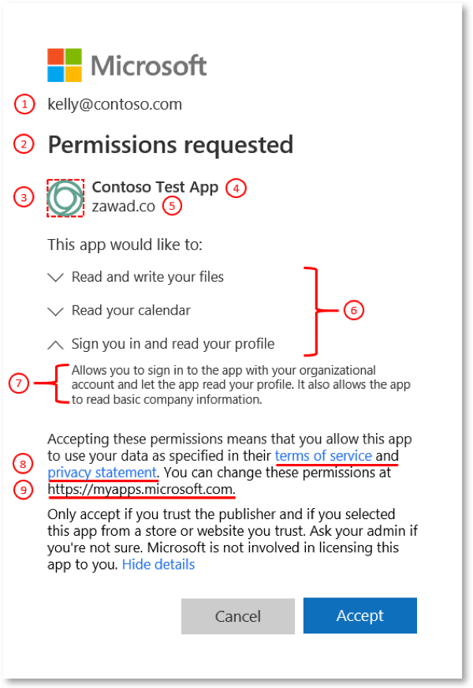
애플리케이션 동의 환경
사용자 동의 흐름
애플리케이션 개발자가 현재 사용자에 대해서만 동의를 기록하려는 의도로 사용자를 권한 부여 끝점으로 안내하는 경우
관리자 동의 흐름
애플리케이션 개발자가 전체 테넌트에 대해 동의를 기록하려는 의도로 사용자를 관리자 동의 끝점으로 안내하는 경우. 관리자 동의 흐름이 제대로 작동하는지 확인하려면 애플리케이션 개발자는 애플리케이션 매니페스트의 RequiredResourceAccess 속성에 모든 권한을 나열해야 합니다.
Notes:
동의 프롬프트의 구성 요소:
1
사용자 ID
이 식별자는 클라이언트 애플리케이션이 보호된 리소스에 대신 액세스하기 위해 요청 중인 사용자를 나타냅니다.
2
제목
제목은 사용자가 사용자 또는 관리자 동의 흐름을 통과하는지 여부에 따라 변경됩니다. 사용자 동의 흐름에서는 제목이 "요청된 권한"이지만, 관리자 동의 흐름에서는 제목에 "조직 대신 수락"이라는 추가 줄이 있습니다.
3
앱 로고
이 이미지는 해당 앱이 액세스하려는 앱이 맞는지 사용자가 시각적으로 확인하는 데 도움이 됩니다. 이 이미지는 애플리케이션 개발자가 제공하며, 이 이미지의 소유권에 대한 유효성은 검사되지 않습니다.
4
앱 이름
이 값은 데이터에 대한 액세스를 요청 중인 애플리케이션이 무엇인지 사용자에게 알려 주어야 합니다. 이 이름은 개발자가 제공하며, 이 앱 이름의 소유권에 대한 유효성은 검사되지 않습니다.
5
게시자 도메인
이 값은 신뢰성을 평가할 수 있는 도메인을 사용자에게 제공해야 합니다. 이 도메인은 개발자가 제공하며, 이 게시자 도메인의 소유권에 대한 유효성이 검사됩니다.
6
사용 권한
이 목록에는 클라이언트 애플리케이션에서 요청 중인 권한이 포함되어 있습니다. 사용자는 요청된 권한 유형을 반드시 평가하여, 요청을 수락할 경우 클라이언트 애플리케이션에서 본인을 대신하여 액세스하도록 권한을 부여할 데이터를 파악해야 합니다. 애플리케이션 개발자는 최소 권한으로 사용 권한에 대한 액세스를 요청하는 것이 가장 좋습니다.
7
사용 권한 설명
이 값은 사용 권한을 노출하는 서비스에서 제공합니다. 사용 권한 설명을 보려면 사용 권한 옆에 있는 갈매기형 수장을 전환해야 합니다.
8
앱 약관
앱 약관에는 애플리케이션의 서비스 약관 및 개인정보처리방침에 대한 링크가 포함되어 있습니다. 게시자는 서비스 약관에서 규칙을 요약할 책임이 있습니다. 또한 게시자는 개인정보처리방침에서 데이터를 사용 및 공유하는 방법을 공개할 책임이 있습니다. 게시자가 다중 테넌트 애플리케이션에 대해 이러한 값에 대한 링크를 제공하지 않을 경우 동의 프롬프트에 굵은 글꼴 경고가 표시됩니다.
9
https://myapps.microsoft.com
사용자가 사용자의 데이터에 현재 액세스할 수 있는 타사 애플리케이션을 검토 및 제거할 수 있는 링크입니다.

Slide 11
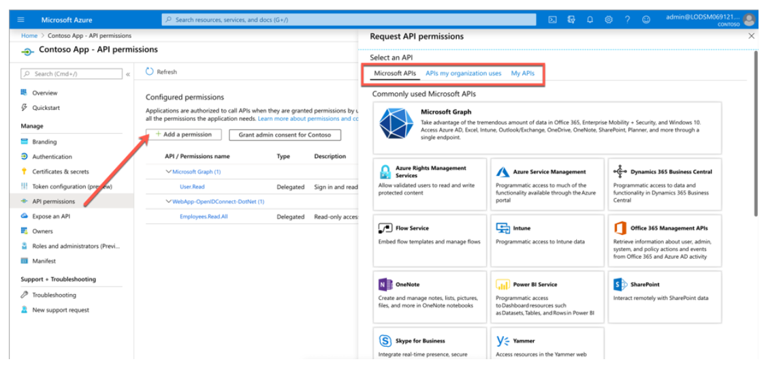
웹 API에 액세스할 수 있는 권한 추가
Microsoft API
조직에서 사용하는 API
내 API

Slide 12
Microsoft ID로 사용자 지정 API 보호
다른 애플리케이션에서 호출될 수 있는 Microsoft ID로 웹 API를 보호하는 과정에는 다음 두 가지 주요 작업이 포함됩니다.
Azure AD 애플리케이션 등록 및 구성
범위 정의
Microsoft ID를 지원하도록 구성된 웹 API 프로젝트 코드 작성
현재 요청에 필요한 범위가 있는지 검사하기 위한 지원 추가
Notes:
https://docs.microsoft.com/en-us/learn/modules/identity-secure-custom-api/2-secure-api-microsoft-identity
대부분의 솔루션에는 다양한 클라이언트와 소비자에게 기능을 노출하기 위해 웹 API를 만드는 것이 포함됩니다. 개발자는 승인된 앱에서만 필요한 권한이 부여된 경우에 한해 웹 API에 액세스할 수 있도록 Microsoft ID를 사용하여 이러한 API를 보호할 수 있습니다.
API가 Microsoft ID로 보호된 경우 사용자와 앱이 데스크톱, 모바일, 웹, 서비스, 데몬을 비롯한 다양한 유형의 애플리케이션을 통해 웹 API를 인증 및 액세스하도록 허용할 수 있습니다. Microsoft ID 플랫폼은 특히 사용자와 사용자의 데이터가 Microsoft ID로 보호되는 경우에 API를 보호하는 데 유용한 솔루션입니다.
예를 들어 회사가 Office 365에서 고객에게 제품 범주를 판매하는 시나리오를 생각해 볼 수 있습니다. 재고 관리 시스템은 특정 직원에게 제품에 대한 읽기 전용 액세스를 허용하고, 동시에 다른 직원에게 제품을 생성, 편집, 중단할 수 있는 권한을 부여해야 합니다. 제품 재고를 관리하는 사용자 지정 API부터 다른 직원을 조회하는 Microsoft Graph까지 여러 API를 활용하기 위해 재고 관리 시스템을 개발할 수 있습니다.

Slide 13
Microsoft Graph API 호출
Microsoft Graph API는 REST API 끝점을 통해 Azure AD에 프로그래밍 방식으로 액세스할 수 있습니다. 애플리케이션에서 Microsoft Graph API를 사용하여 디렉터리 데이터 및 개체에 대한 CRUD(만들기, 읽기, 업데이트 및 삭제) 작업을 수행할 수 있습니다.
제공되는 기능은 다음과 같습니다.
REST API 끝점
Azure AD로 인증
RBAC(역할 기반 권한 부여)
차등 쿼리
디렉터리 확장
권한 범위로 보호
다음과 같은 애플리케이션 시나리오를 사용합니다.
업무용(단일 테넌트) 애플리케이션
SaaS(Software as a Service)(다중 테넌트) 애플리케이션
Notes:
Microsoft API 호출을 설명합니다.
Azure Active Directory Graph API를 검토하여 Azure AD Graph API 빠른 시작 가이드를 숙지하거나 대화형 Azure AD Graph API 참조 문서를 참조하세요.

Slide 14
데모
API 사용 권한 구현
Notes:
데모 리소스 위치: https://microsoft.sharepoint.com/:w:/t/MOCtoBaselineevents/EUuh8--P6QhCo5oAFmHoa6wBKK-0Kv3xv1oUuZ8C-2a-jg?e=BCThlK

